Slide 1
对照RISCV32IM，学习C-SKY V2指令集
智能软件研究中心 邱吉
qiuji@iscas.ac.cn
2020/02/17
Notes:
<number>

Slide 2
目 录
C-SKY V2指令集体系结构概述
RISCV32 IM指令集简述
用户态C-SKY V2与RISCV32 IM之间的比较与学习

Slide 3
C-Sky V2指令集体系结构概述
参考文档来源：
https://github.com/c-sky/csky-doc
C-SKY V2 寄存器位宽32bit，地址位宽32bit，用户态可见寄存器如c下：
32个32位GPR寄存器
1个32位PC
condition bit /carry bit (c bit）: 1 bit （条件执行）
32bit encoding vs 16 bit encoding，16bit不是32bit的子集 (与RISCV的C扩展不同)

Slide 4
RISCV32 IM指令集简述
算术运算 (RV32I） | addi slti sltiu andi ori xori 【I-type, imm12】 slli srli srai 【I-type，imm5】
算术运算 (RV32I R-type) | add sub slt sltu and or xor sll srl sra
乘除取余数 （RV32M R-type） | mul mulh mulhsu mulhu div divu rem remu
跳转 (RV32I) | Jal(J) Jalr (JR)
分支 (RV32I) | beq bne blt bltu bge bgeu : 直接比较rs1和rs2的值，跳转
load/store 指令 (RV32I) | LB LBU LH LHU LW SB SH SW (only one addressing mode， imm12)
addr gen (RV32I) | lui auipc【U-type，imm20】
Fence (RV32I) | fence fence.i
Environment Call and Breakpoints (RV32I) | ecall ebreak
CSR (Zicsr extension) | csrrw csrrs csrrc csrrwi csrrsi csrrci

Slide 5
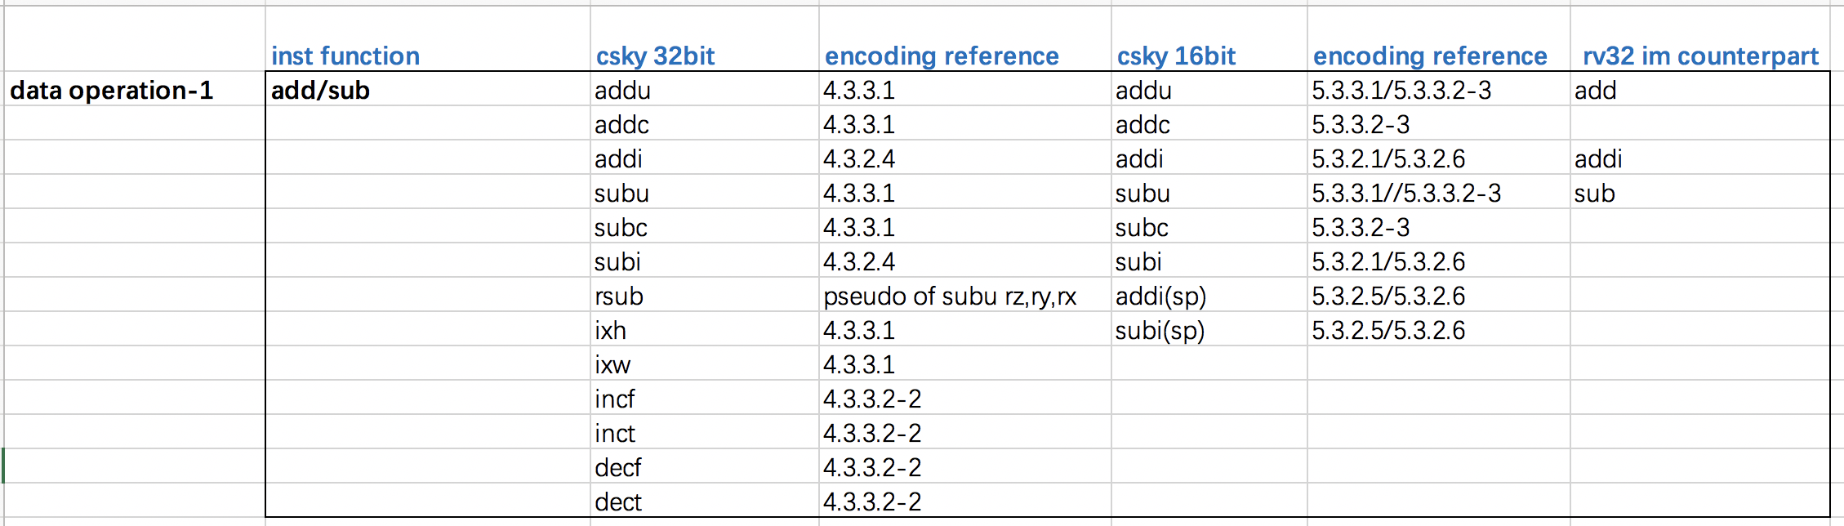
用户态C-SKY V2与RISCV32 IM之间的比较与学习
参考文档： 20200217-CSKYV2-RISCV32IM-qiuji.xlsx

Slide 6
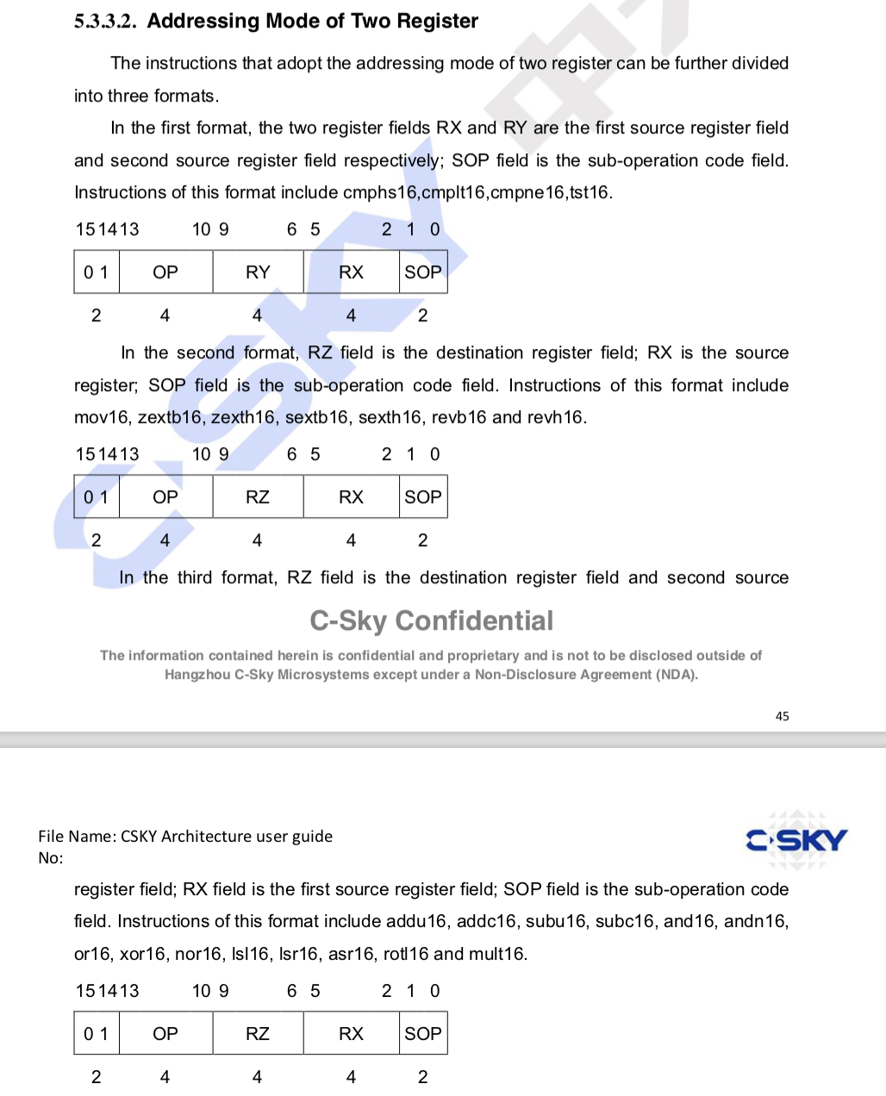
用户态CSky V2与RISCV32 IM之间的比较与学习
参考文档： 20200217-CSKYV2-RISCV32IM-qiuji.xlsx.xlsx
5.3.3.2-1
5.3.3.2-2
5.3.3.2-3

Slide 7
Q&A

Slide 8
谢 谢
欢迎交流合作
2020/02/17

